Slide 1
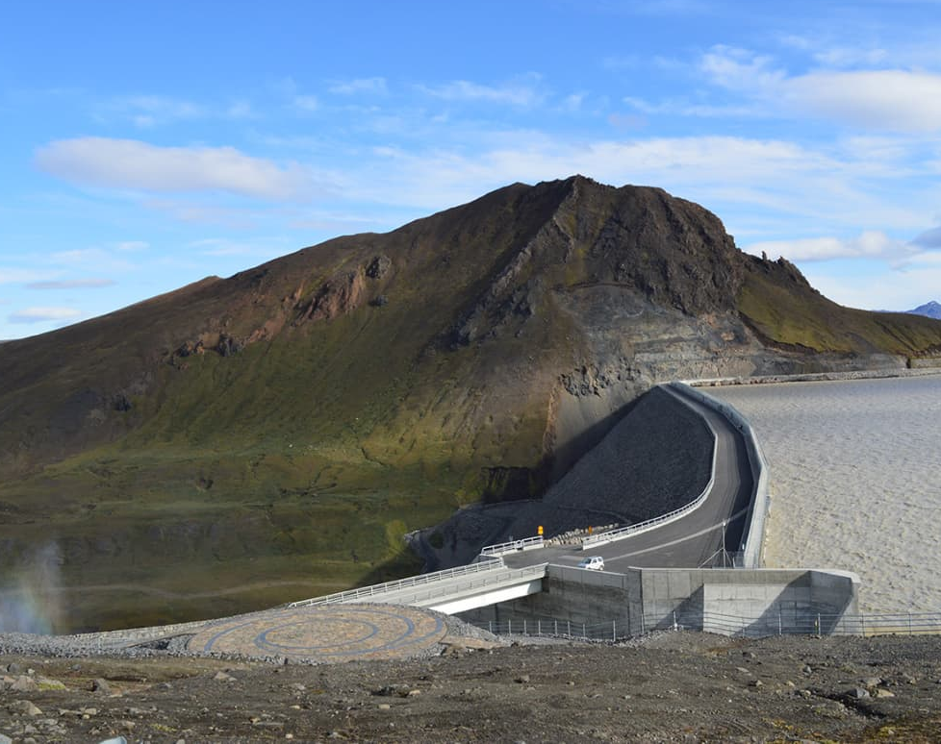
Aðalfundur SSKS 2024

Slide 2
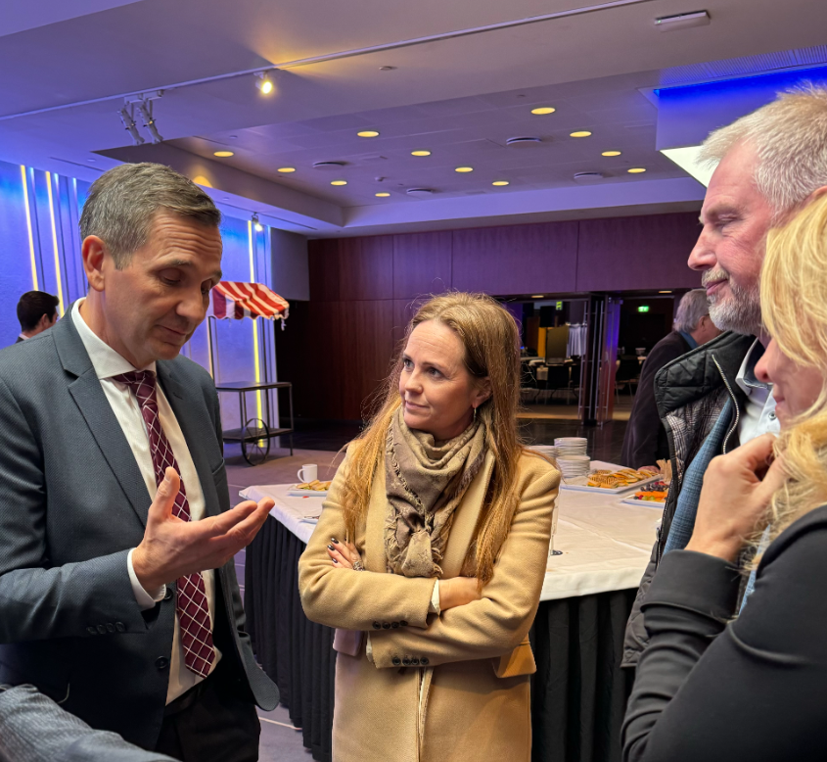
Skýrsla stjórnar
Mikill kraftur í stjórninni
12 stjórnarfundir á tímabilinu
Fjöldi heimsókna til hagaðila innan orkugeirans

Slide 3
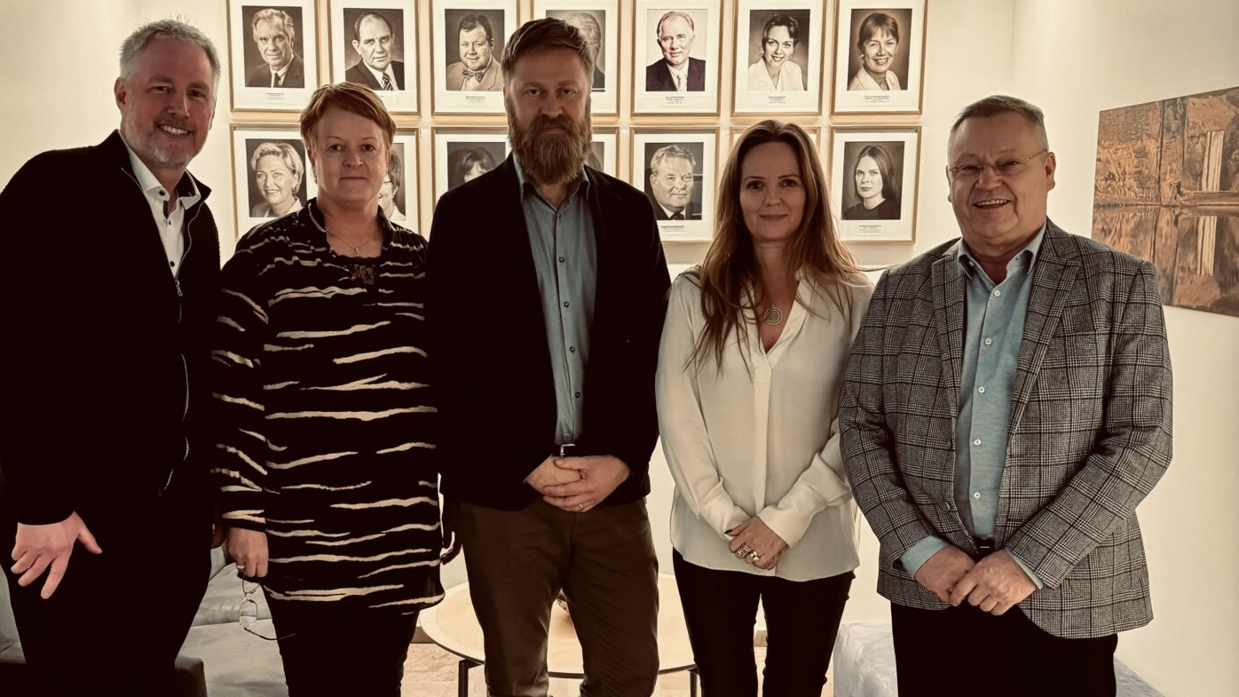
Mikil samskipti við umhverfis-, orku- og loftslagsráðuneytið

Slide 4
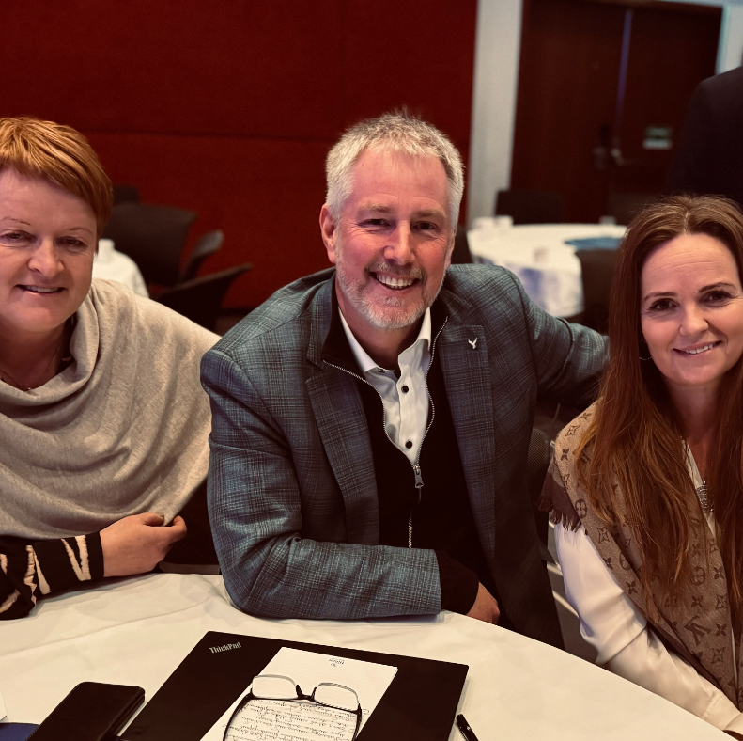
Skýrsla stjórnar
SSKS er komið á kortið, erum orðin gildandi innan orkugeirans og hjá stjórnvöldum

Slide 5
Skýrsla stjórnar
Nýta vefinn okkar betur, t.d. með birtingu fundargerða

Slide 6
Ársreikningur 2023
Rekstrarreikningur
 |  |  |  | 2023 |  | 2022
Rekstrartekjur:
 | Árgjöld ............................ |  |  | 0 |  | 0
 |  |  |  | 0 |  | 0
Rekstrargjöld:
 | Ársfundur ....................... |  |  | 212.650 |  | 149.400
 | Vefur samtakanna .......... |  |  | 6.789 |  | 6.293
 |  |  |  | 219.439 |  | 155.693
 |  | Fjármagnsliðir....................... |  | 98.103 |  | -
Afkoma ársins ............... |  |  |  | ( 121.336 ) |  | ( 155.693 )

Slide 7
Efnahagsreikningur 2023
 |  |  |  | 2023 |  | 2022
Eignir
Veltufjármunir:
 | Bankareikningur ............. |  |  | 5.746.701 |  | 5.868.037
Eignir samtals |  |  |  | 5.746.701 |  | 5.868.037
Eigið fé og skuldir
Eigið fé:
 | Eiginfjárreikningur ......... |  |  | 5.746.701 |  | 5.868.037
Skuldir:
 | Aðrar skuldir ................... |  |  | 0 |  | 0
Eigið fé og skuldir samtals |  |  |  | 5.746.701 |  | 5.868.037

Slide 8
Tillaga að árgjöldum 2025
Stjórnin leggur til að árgjöld verði tekin upp að nýju þannig að þau verði í fjórum þrepum, er það í samræmi við það sem gerist hjá öðrum aðildarsamböndum innan Sambandsins. Verður eftirfarandi tillaga að árgjöldum lögð fyrir ársfund SSKS 9. október næstkomandi: 1-1000 íbúar 50.000 kr. 1001-3000 íbúar 100.000 kr. 3001-5000 íbúar 150.000 kr. 5001- íbúar 200.000 kr.
Samþykkt stjórnar á fundi sem haldinn var 25. september

Slide 9
Fjárhagsáætlun 2025
 | 2025
Rekstrartekjur
Árgjöld | 2.200.000
Rekstrargjöld
Stjórnarlaun | 1.400.000
Ársfundur | 250.000
Málþing | 800.000
Vinnufundur / Staðfundur | 500.000
 | 2.950.000
Rekstrarniðurstaða | (750.000)
Bankainnistæða 1.10.2024 | 3.925.986

Slide 10
Umræður og ályktanir um orkumál

Slide 11
Tillaga að stjórn 2024-2025
Aðalstjórn
Íris Róbertsdóttir, Vestmannaeyjabær
Kristinn Jónasson, Snæfellsbæ
Björn Ingimarsson, Múlaþingi
Varastjórn
Björg Ágústsdóttir, Grundarfjarðarbæ
Gerður Björk Sveinsdóttir, Vesturbyggð
Katrín Sigurjónsdóttir, Norðurþingi

